Slide 1
«Что такое
МБДОУ «Искровский детский сад»
Презентация
ТОЛЕРАНТНОСТЬ»
Выполнила: Воспитатель
Афонина Наталья Николаевна

Slide 2
Люди на свет Рождаются разными: Непохожими, своеобразными. Чтобы других Ты смог понимать, Нужно терпенье В себе воспитать. Нужно с добром К людям в дом приходить, Дружбу, любовь В своем сердце хранить!

Slide 3
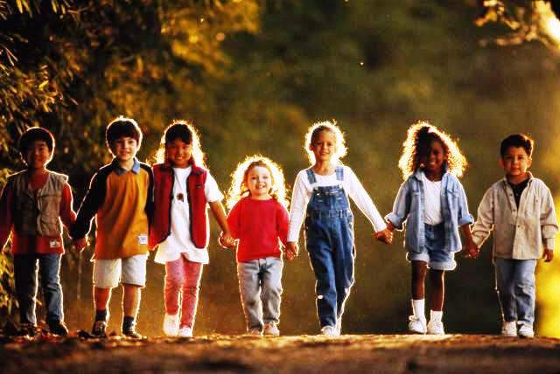
В мире есть люди с разным цветом кожи.

Slide 4
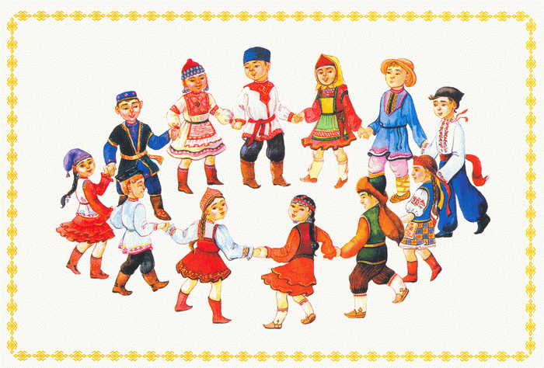
На нашей планете все разговаривают на разных языках. В каждой стране свои обычаи и традиции.

Slide 5
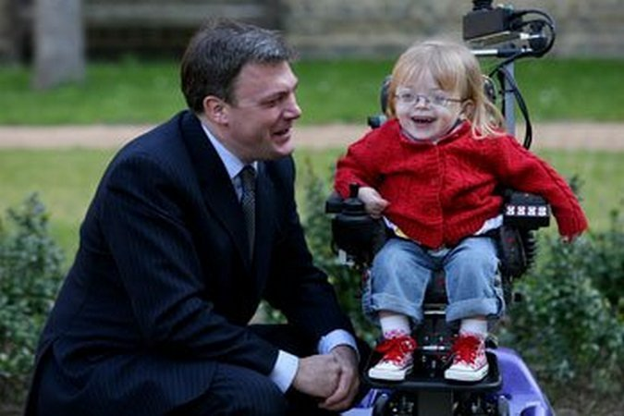
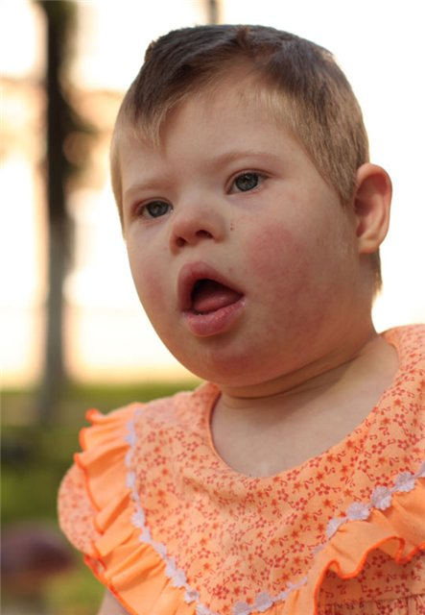
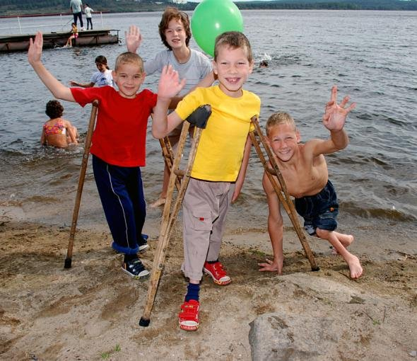
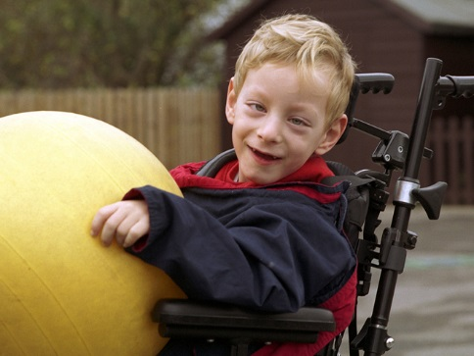
Некоторые люди страдают неизлечимыми заболеваниями

Slide 6
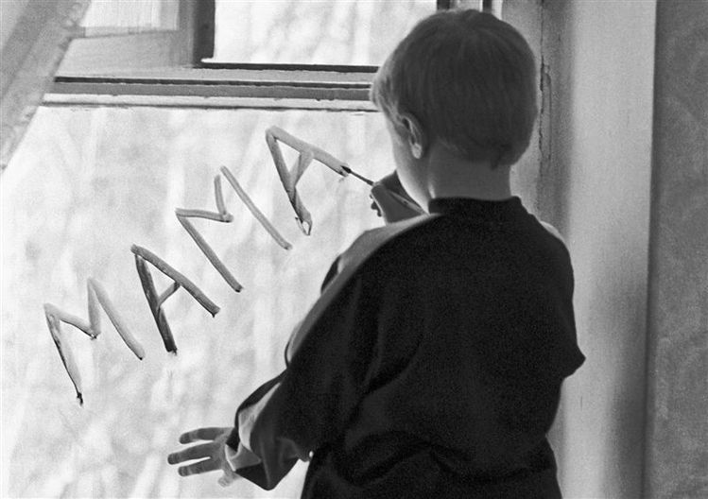
Есть дети, которые остались без родителей

Slide 7
Какими бы разными не были люди, их надо любить , уважать, понимать, дружить с ними.
Вот это и есть – толерантность.

